Slide 1
Página de pesquisa

Slide 2
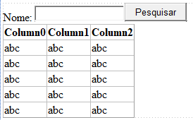
Pesquisa
Criar uma página com os elementos

Slide 3
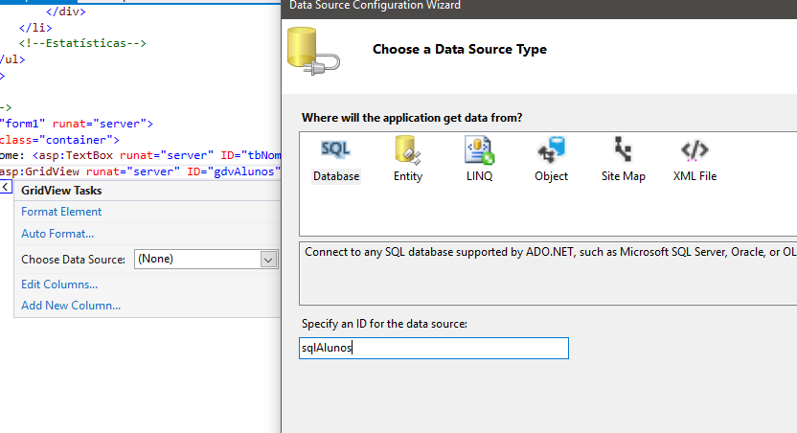
Pesquisa
Adicionar uma fonte de dados à GridView

Slide 4
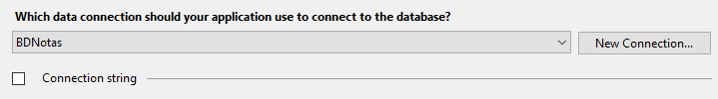
Pesquisa
String de ligação

Slide 5
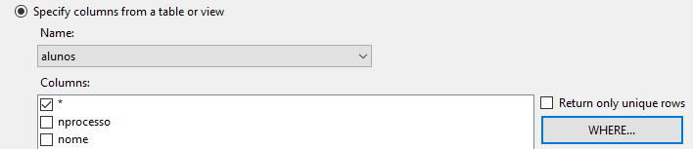
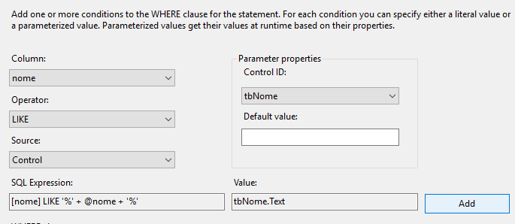
Pesquisa
Comando select que vai executar a pesquisa

Slide 6
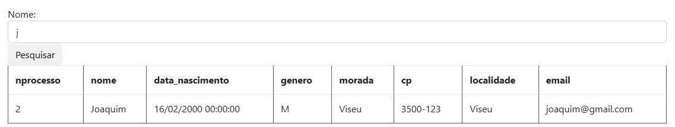
Pesquisa
Resultado depois de aplicado CSS

